Slide 1

Интеграция документов из ПК «WEB-Торги-КС» в ПК «Бюджет-СМАРТ». Типовые ошибки

Slide 2
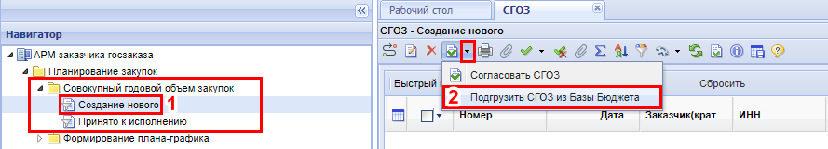
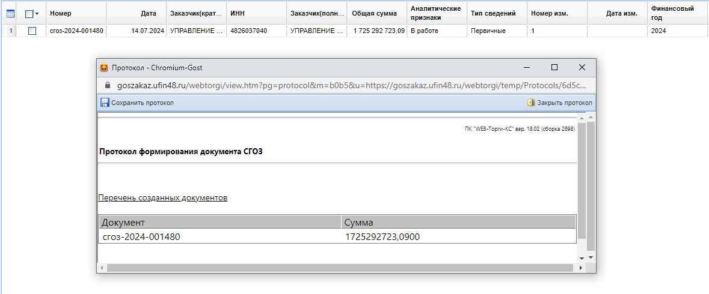
Формирование СГОЗ

Slide 3
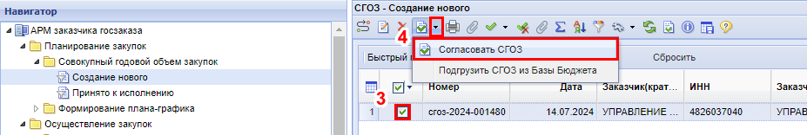
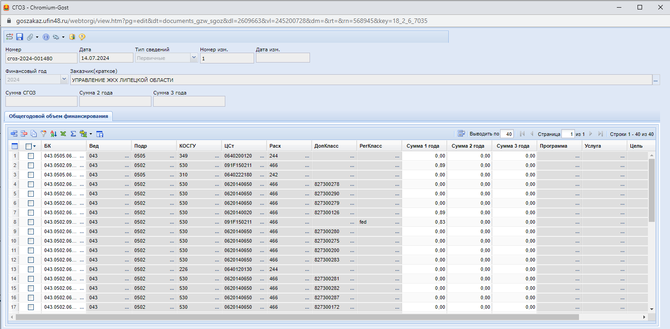
Формирование СГОЗ

Slide 4
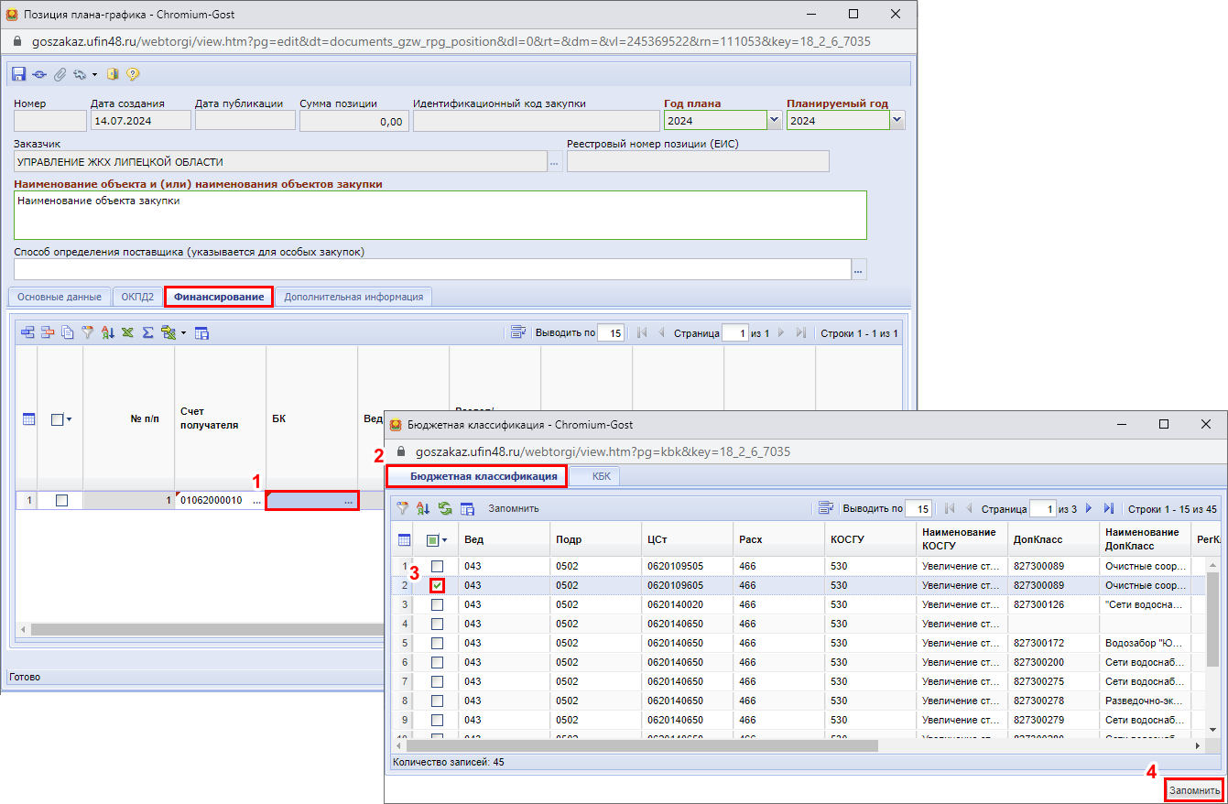
Позиция плана-графика. Бюджетная классификация
В позициях плана-графика должен быть указан КБК с максимальной детализацией (включая КОСГУ и Доп. класс)

Slide 5
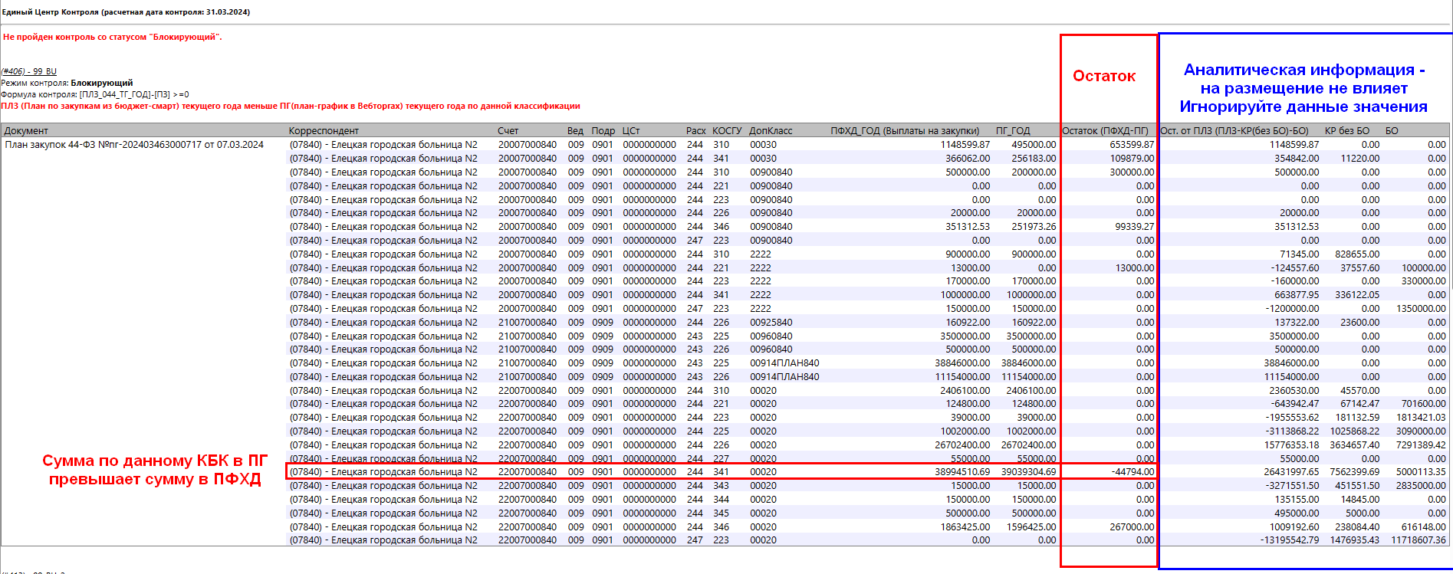
Детализация контроля ПГ по 99 ст. (БУ/АУ)
ПФХД_ГОД (Выплаты на закупки) – внесено в Бюджете, в ПФХД – вкладка «Выплаты на закупки»
ПГ_ГОД – внесено в РИС (позиции плана-графика)

Slide 6
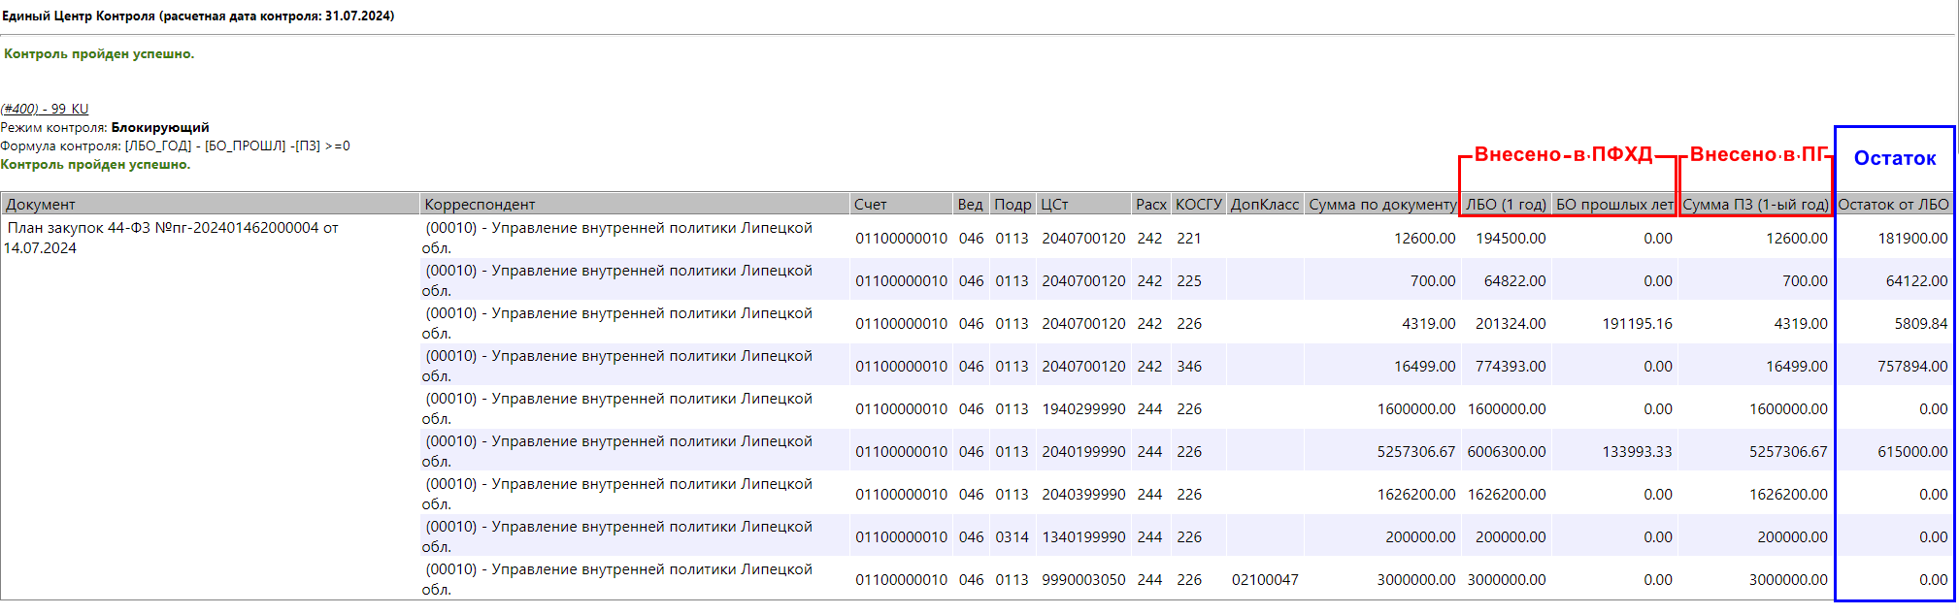
Детализация контроля ПГ по 99 ст.
(казенные учреждения)
ЛБО – внесено в Бюджете (Лимиты бюджетных обязательств)
БО прошлых лет – строки с отметкой Бюджетное обязательство прошлых лет
Сумма ПЗ – внесено в РИС (позиции плана-графика)

Slide 7
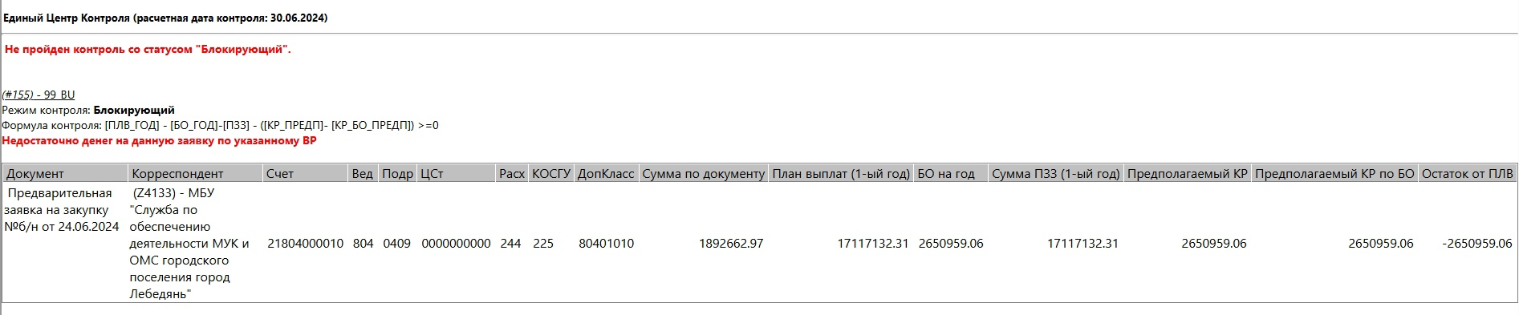
Предварительная заявка на закупку (ПЗЗ)
План выплат – Сумма по определенному л/с и КБК из ПФХД
БО на год – Имеющиеся бюджетные обязательства
Сумма ПЗЗ – Суммы зарезервированные текущими закупками + новая закупка
Предполагаемый КР – Кассовый расход

Slide 8
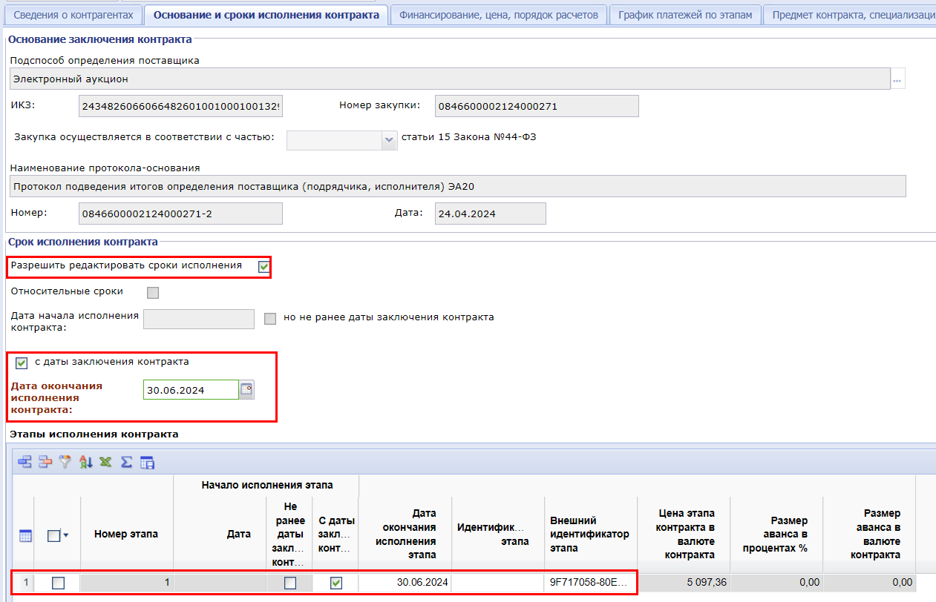
Цифровой контракт: информация об этапе
Информация об этапах исполнения контракта наследуется из извещения.
В момент формирования проекта цифрового контракта нельзя добавить этапы, но имеется возможность скорректировать сроки имеющихся этапов

Slide 9
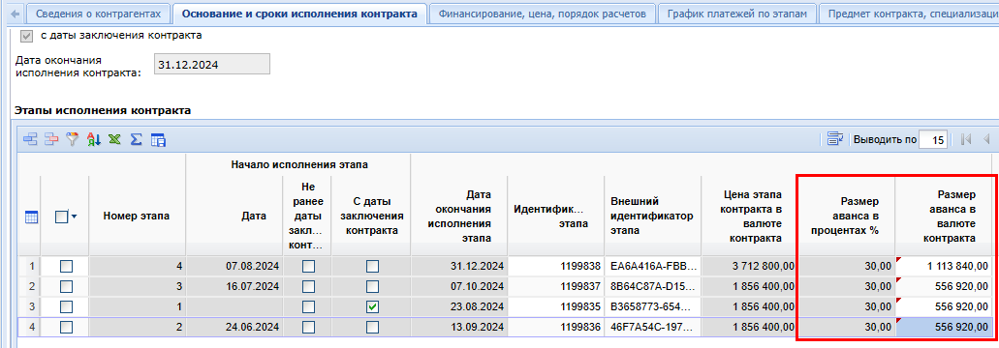
Цифровой контракт: Авансовые платежи
Информация об авансовых платежах наследуется из извещения (заявки на закупку)
В проекте цифрового контракта информация об авансировании отражается в трех вкладках
Во вкладке «Основание и сроки исполнения контракта» суммы авансовых платежей распределяются по этапам, путем указания суммы в поле «Размер аванса в валюте контракта»
1

Slide 10
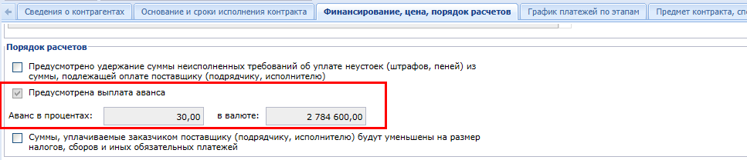
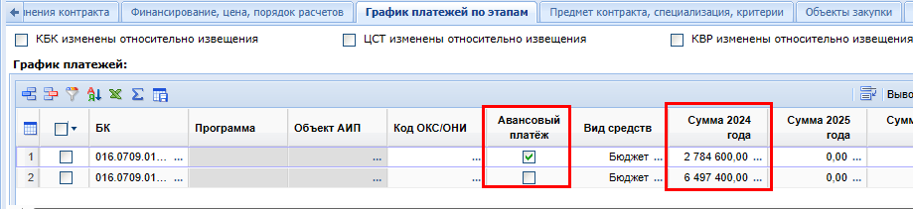
Цифровой контракт: Авансовые платежи
Во вкладке «Финансирование, цена, порядок расчетов» информация о сумме аванса указывается автоматически, после заключения цифрового контракта
2
Во вкладке «График платежей по этапам» сумма финансирования делится на сумму Авансового платежа и на без авансовую часть
3

Slide 11
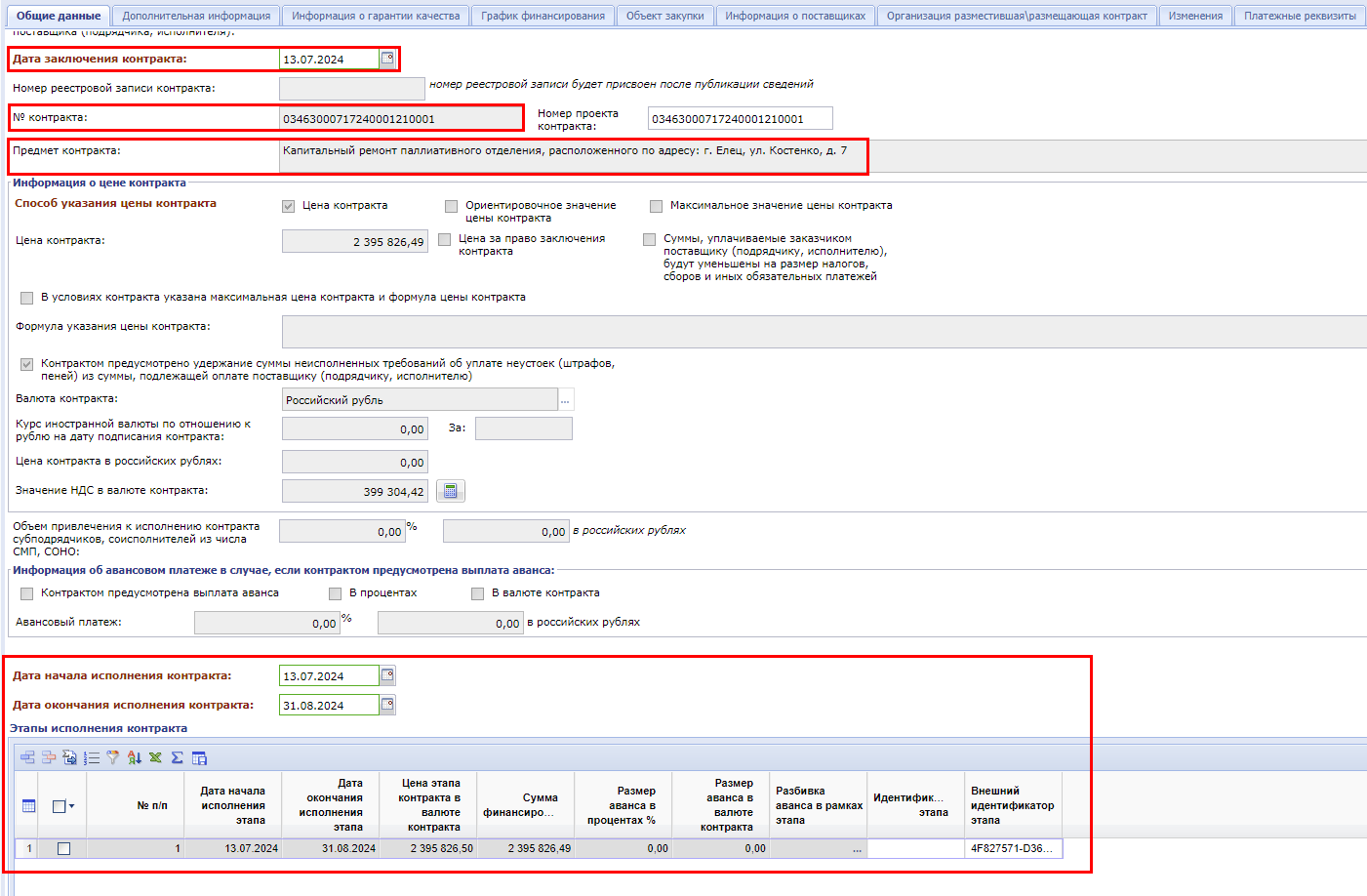
Сведения о контракте
Первичные сведения о контракте для реестра контрактов должны полностью соответствовать Цифровому контракту!
Вкладка «Общие данные» заполняется полностью из цифрового контракта
Выделенные поля должны быть заполнены
В случае указания этапа, не соответствующего данным цифрового контракта – не будет получен идентификатор этапа

Slide 12
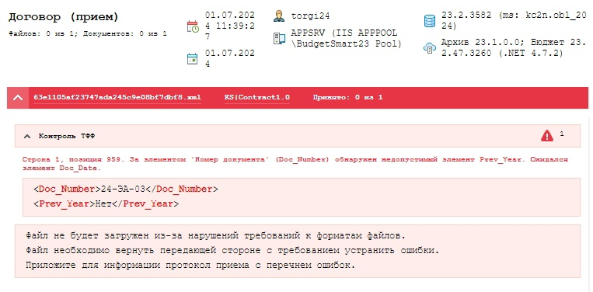
Элемент ‘Doc_Date’
Вызов контроля выполняется при передаче Контрактов в Бюджет
Решение:
Обратиться в техническую поддержку для корректировки даты заключения (размещения) контракта.
За элементом ‘Номер документа’ (Doc_Number) обнаружен недопустимый элемент Prev_Year. Ожидался элемент Doc_Date

Slide 13
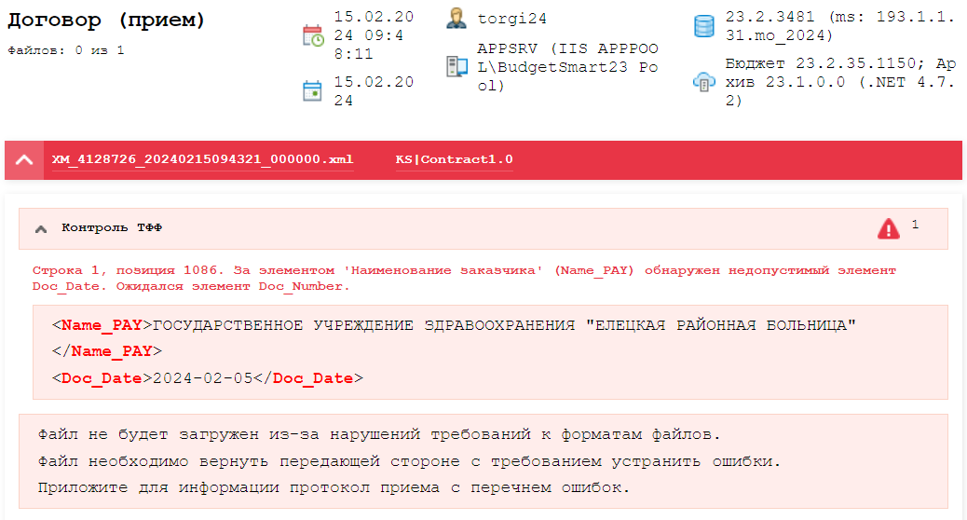
Элемент Doc_Number
Данный контроль срабатывает для контрактов, загруженных с ЕИС, в случае, если в них не заполнено поле «Номер контракта»
Зачастую такие контракты не имеют номера и в размещенной версии контракта в ЕИС, при этом во вложенном файле контракта номер имеется
Решение:
Внести изменение в контракт (исправление сведений) и указать номер в соответствии с заключенным контрактом
За элементом ‘Наименование заказчика’ (Name_Pay) обнаружен недопустимый элемент Doc_Date. Ожидался элемент Doc_Number

Slide 14
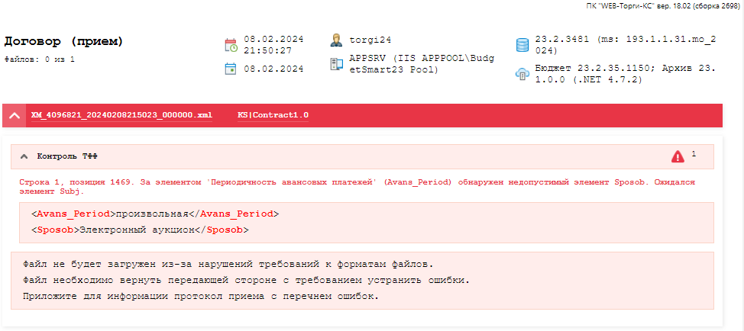
Элемент Subj
Данный контроль срабатывает для контрактов, загруженных с ЕИС, в случае, если в них не заполнено поле «Предмет контракта»
В размещенной версии контракта в ЕИС данное поле также не заполнено
Решение:
Внести изменение в контракт (исправление сведений) и заполнить данное поле в соответствии с заключенным контрактом
За элементом Периодичность авансовых платежей’ (Avans_Period) обнаружен недопустимый элемент Sposob. Ожидался элемент Subj.

Slide 15
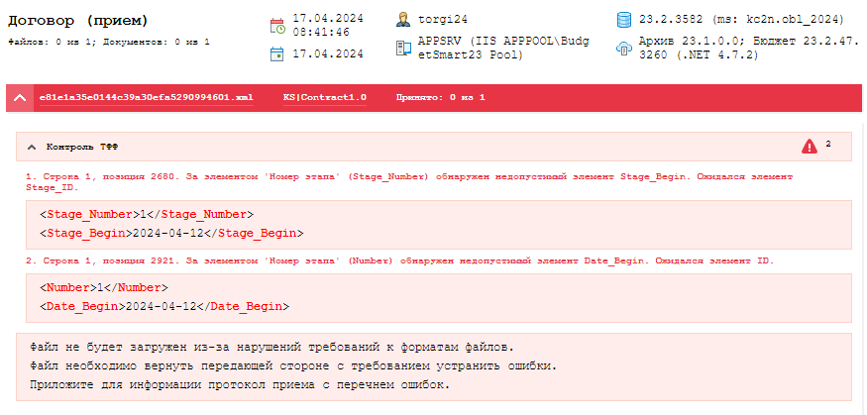
Элемент ‘Stage_ID’, ID
Вызов контроля выполняется при передаче Контрактов в Бюджет
Решение:
Обратиться в техническую поддержку для корректировки идентификатора этапа.
За элементом ‘Номер этапа’ (Stage_Number) обнаружен недопустимый элемент Stage_Begin. Ожидался элемент Stage_ID
За элементом ‘Номер этапа’ (Number) обнаружен недопустимый элемент Date_Begin. Ожидался элемент ID

Slide 16
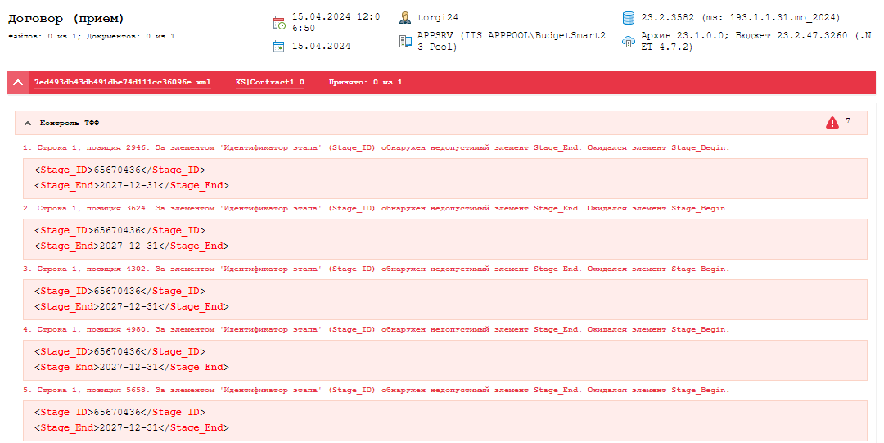
Элемент ‘Stage_Begin’
Вызов контроля выполняется при передаче Контрактов в Бюджет
Решение:
Обратиться в техническую поддержку для корректировки дат этапа.
В исключительных случаях необходимо внесение изменений в контракт
За элементом ‘Идентификатор этапа’ (Stage_ID) обнаружен недопустимый элемент Stage_End. Ожидался элемент Stage_Begin

Slide 17
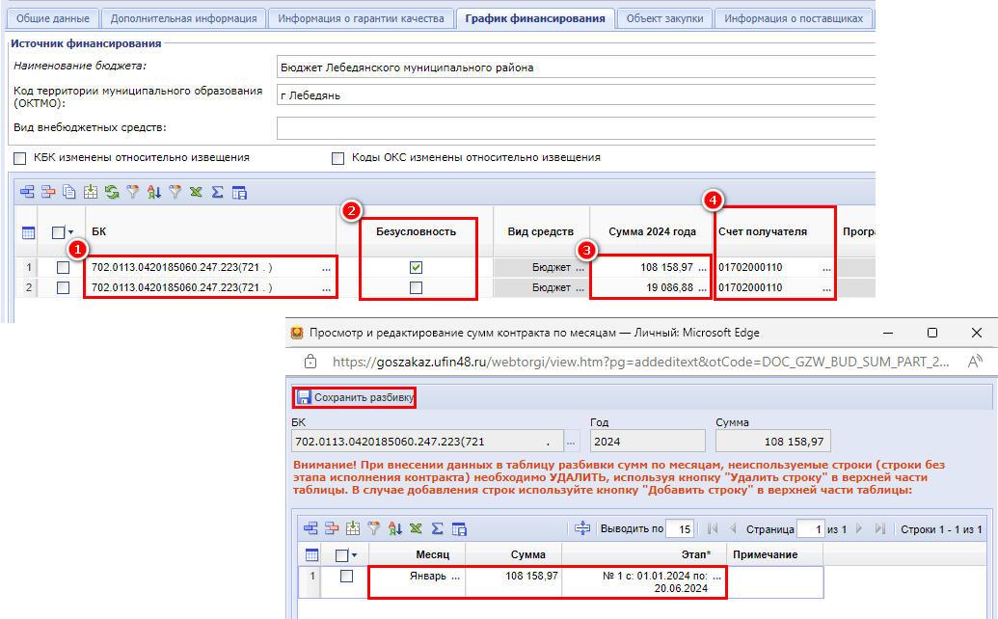
График финансирования
Поля, на которые необходимо обратить внимание:
БК – указывается КБК с полной детализацией
Безусловность – устанавливается в случае наличия авансирования в контракте
Сумма 20** года – Разбивка финансирования по этапам
Счет получателя – Лицевой счет
При разбивке финансирования по месяцам достаточно указать хотя бы один месяц, соответствующий Этапу контракта.

Slide 18
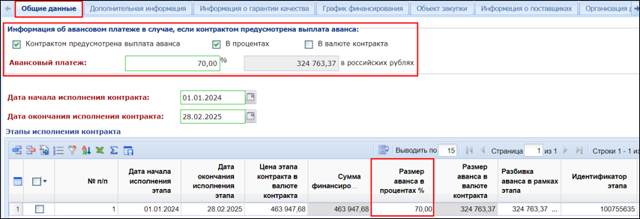
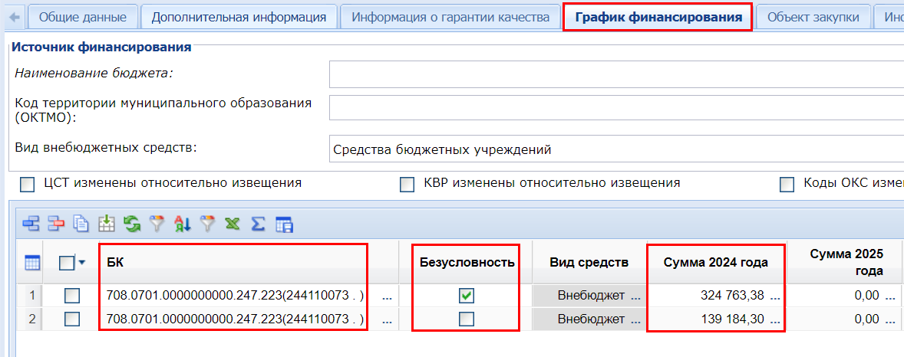
Пример заполнения информации об авансовых платежах в контракте
Блок «Информация об авансовом платеже в случае, если контрактом предусмотрена выплата аванса» наследуется с цифрового контракта либо, если контракт не цифровой – заполняется вручную
В таблице «Этапы исполнения контракта» необходимо заполнить поля «Размер аванса в процентах %» и «Разбивка аванса в рамках этапа»
Сумма аванса во вкладке «Общие данные» должна равняться сумме строк с признаком «Безусловность»
В случае наличия информации об авансовых платежах, во вкладке «График финансирования» необходимо выделить отдельную строку по каждому КБК, по которому будет выплачиваться аванс. Для строки с авансовыми платежами необходимо установить признак «Безусловность»

Slide 19
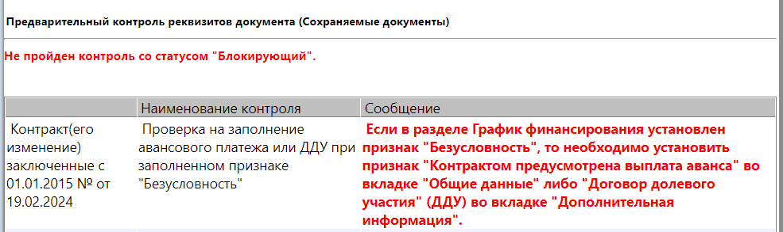
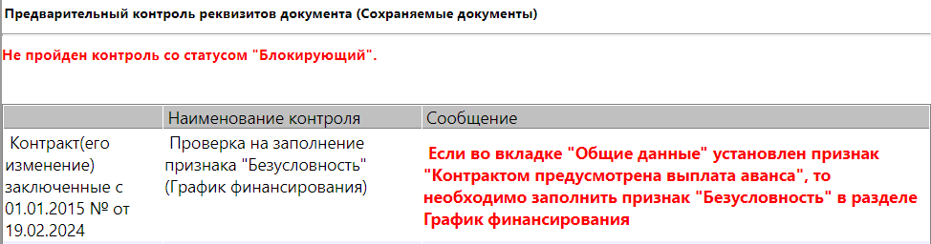
Предварительные контроли РИС при сохранении контрактов с авансовыми платежами

Slide 20
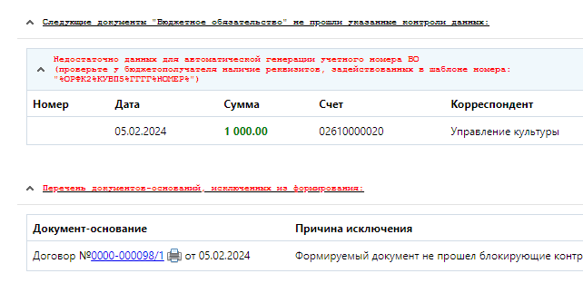
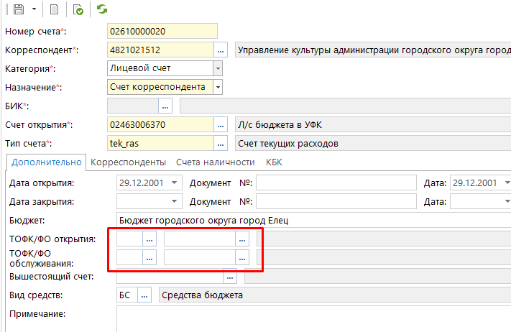
Корректность внесения лицевого счета в Бюджет
В лицевых счетах в Бюджет-КС необходимо заполнить следующие поля:
«ТОФК/ФО открытия»
«ТОФК/ФО обслуживания»
Недостаточно данных для автоматической генерации учетного номера БО
(проверьте у бюджетополучателя наличие реквизитов, задействованных в шаблоне номера: "%ОРФК2%КУБП5%ГГГГ%НОМЕР%")

Slide 21
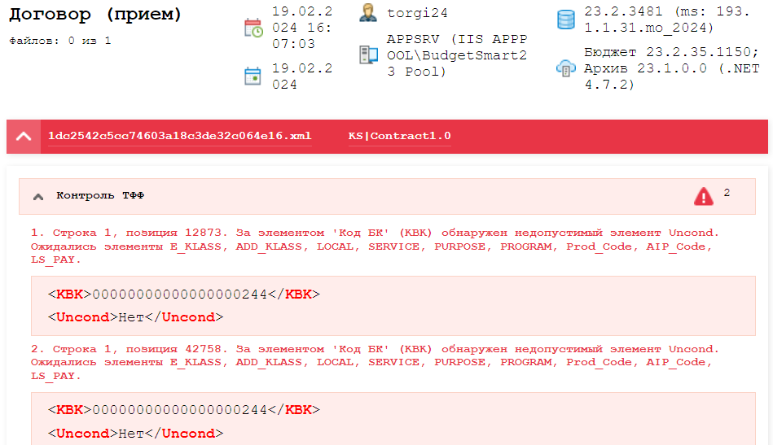
Элемент ‘Код БК’ (КБК)
Вызов контроля выполняется при передаче Контрактов и Документов о приемке в Бюджет
Решение для контрактов:
Сформировать техническое изменение контракта и указать полный КБК и лицевой счет во вкладке График финансирования
Решение для документов о приемке:
Сформировать техническое изменение документа о приемке и подгрузить полный КБК в соответствии с контрактом
За элементом 'Код БК' (KBK) обнаружен недопустимый элемент Uncond. Ожидались элементы E_KLASS, ADD_KLASS, LOCAL, SERVICE, PURPOSE, PROGRAM, Prod_Code, AIP_Code, LS_PAY.

Slide 22
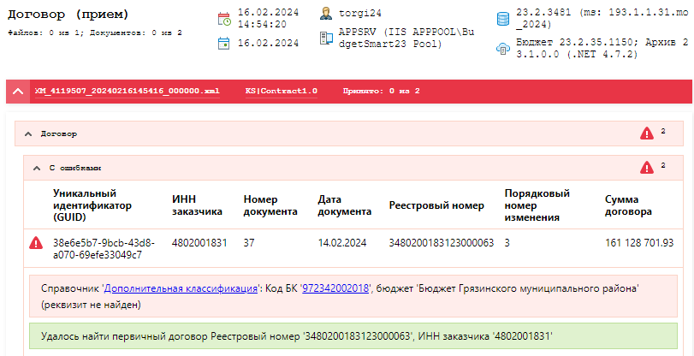
Контроль актуальности КБК
Контроль ссылается на определенную составную часть КБК
В данном примере показано, что Дополнительная классификация (доп. класс) - 972342002018 отсутствует в ПФХД.
Решение:
Для оплаты контракта в текущем году необходимо указывать действующие КБК (имеющиеся в текущем ПФХД)

Slide 23
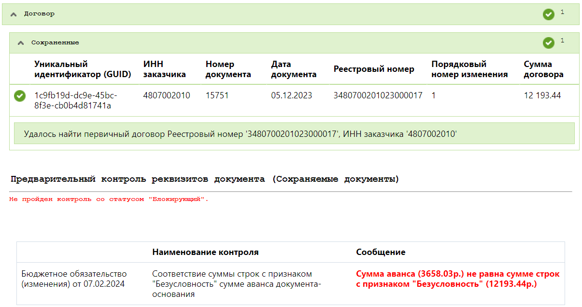
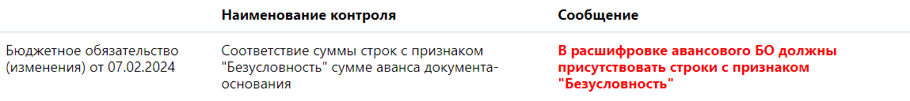
Авансовые платежи. Контроли при отправке в Бюджет
Признак «Безусловность» установлен во всех строках КБК во вкладке «График финансирования» в контракте либо сумма авансовых платежей не соответствует сумме, указанной во вкладке «График финансирования»
Контрактом предусмотрены авансовые платежи. Признак «Безусловность» не установлен
Решение: Необходимо установить данный признак только в строке авансовых платежей во вкладке «График финансирования». Сумма аванса во вкладке «Общие данные» должна равняться сумме в строке с установленным признаком «Безусловность»

Slide 24
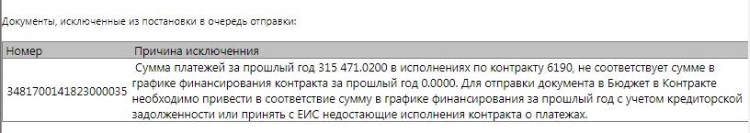
Контроль соответствия сумм в Графике финансирования
В случае, если оплата контракта осуществляется в течение нескольких лет необходимо распределить суммы финансирования в соответствии с фактическим исполнением контракта за определенный год.
Например:
Часть суммы контракта, в размере 315471,02 рублей, была оплачена в 2023 году, но в Графике финансирования не указаны суммы на 2023 год.
Необходимо внести изменение в контракт и отразить оплаченную сумму 315471,02 рублей в столбец «Сумма 2023 года». После регистрации такого изменения необходимо отправить контракт в БКС повторно.

Slide 25
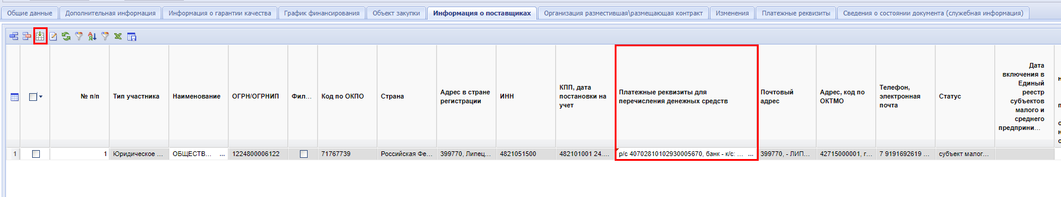
Информация о поставщиках
В первичной версии контракта нельзя заменить или добавить поставщика (для цифровых контрактов)!
Кнопка «Подгрузить сведения из электронного контракта» используется для загрузки карточки поставщика из цифрового контракта
Поле «Платежные реквизиты для перечисления денежных средств» - заполняется для передачи реквизитов в БКС
(временно доступно)

Slide 26
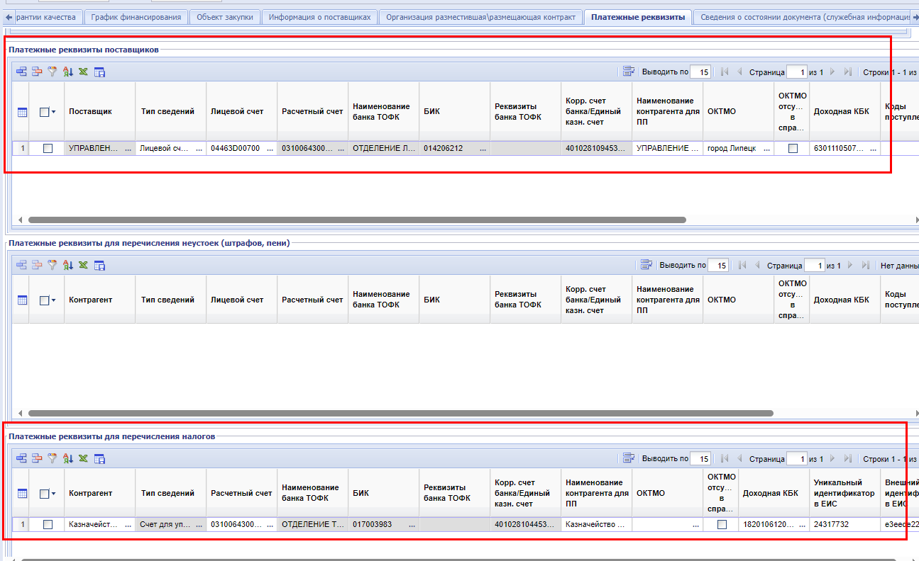
Платежные реквизиты
Реквизиты наследуются с цифрового контракта! Для нецифровых контрактов информация вносится вручную
С 1 июля платежные реквизиты поставщиков и реквизиты для перечисления налогов передаются в БКС из вкладки «Платежные реквизиты»

Slide 27
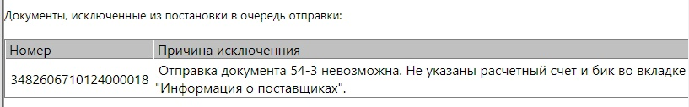
Контроль соответствия сумм в Графике финансирования
В карточку поставщика необходимо добавить корректные платежные реквизиты
Сформировать техническое изменение контракта
Скорректировать информацию в контракте. Сохранить документ. Зарегистрировать
Направить документ в БКС

Slide 28
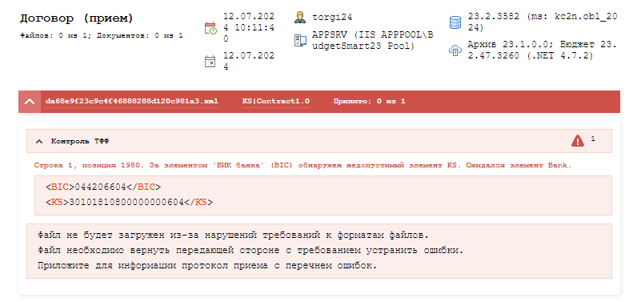
Элемент ‘Bank’
Вызов контроля выполняется при передаче Контракт в Бюджет
Решение:
Необходимо обратиться в техническую поддержку для перевыгрузки платежных реквизитов.
Строка 1, позиция 1980. За элементом 'БИК банка' (BIC) обнаружен недопустимый элемент KS. Ожидался элемент Bank.

Slide 29
Исправление ошибок в Контракте
В случае выявления некорректных сведений в контракте, в том числе и для успешной отправки в БКС, необходимо сформировать изменение контракта.
Типы изменений:
Техническое
Изменение КБК (без изменения КВР)
Добавление признака «Безусловность»
Добавление/изменение лицевого счета
Указание (изменение) месяца в разбивке финансирования по месяцам
Добавление (изменение) платежных реквизитов во вкладке «Информация о поставщиках» (временная функция)
Обычное (с отправкой в ЕИС) – изменение иных сведений, не указанных выше
исправление сведений;
изменение контракта (доп. соглашение).

Slide 30
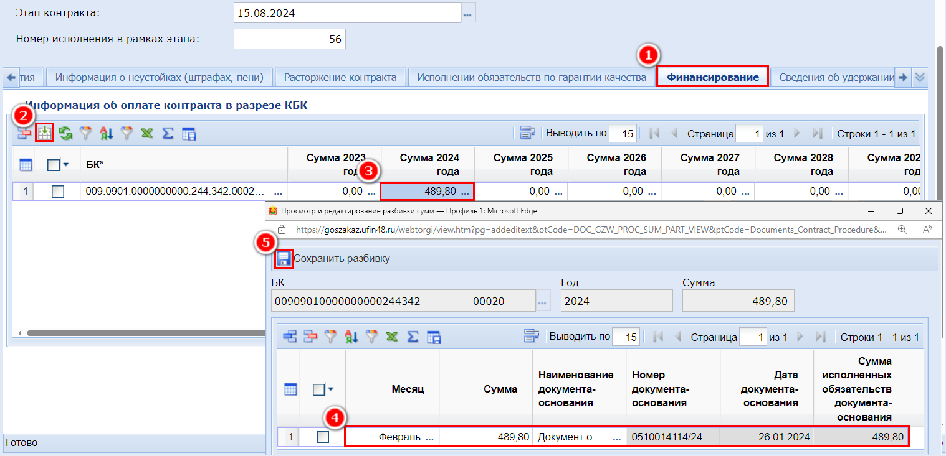
Пример заполнения вкладки «Финансирование» в документе о приемке
Сумма документа о приемке должна равняться значению поля «Сумма» во вкладке «Финансирование»

Slide 31
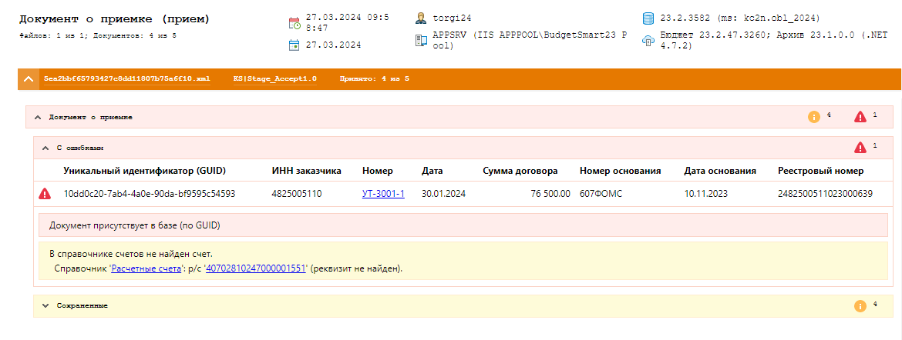
Контроль, запрещающий отправку дублирующих документов о приемке
Решение: Документ о приемке был ранее выгружен в Бюджет. Необходимо удалить документ о приемке и Денежное обязательство (при наличии) в БКС.

Slide 32
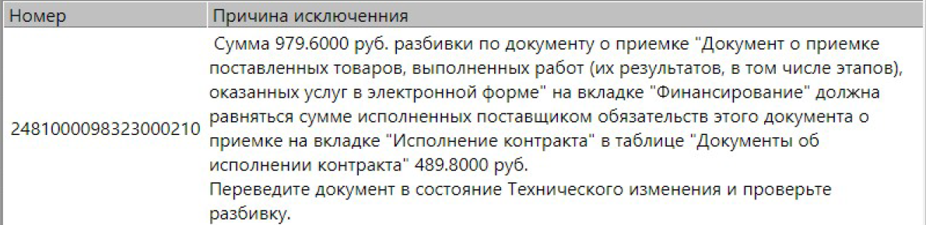
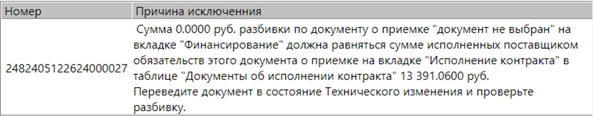
Контроли, предотвращающие отправку некорректных документов о приемке в Бюджет

Slide 33
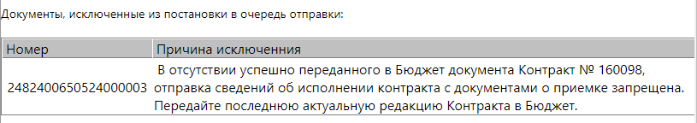
Актуализация версии контракта в Бюджете
Любое изменение контракта (опубликованное в ЕИС или техническое изменение контракта) должно быть направлено в Бюджет и по нему должно быть принято изменение БО.
Не применяется для изменений контракта, не получивших статус «Зарегистрировано»
После принятия изменения БО необходимо повторить отправку документа о приемке

Slide 34
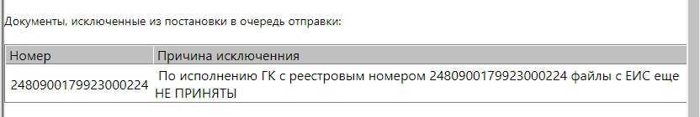
Файлы документа о приемке не загружены с ЕИС
Выберите нужный документ и нажмите на кнопку Прикрепленные файлы
Выберите все файлы, прикрепленные к документу
Нажмите на кнопку «Добавить в очередь для загрузки»
Дождитесь загрузки файлов (возле файла исчезнет надпись «Файл ожидает загрузки из внешней системы»)

Slide 35
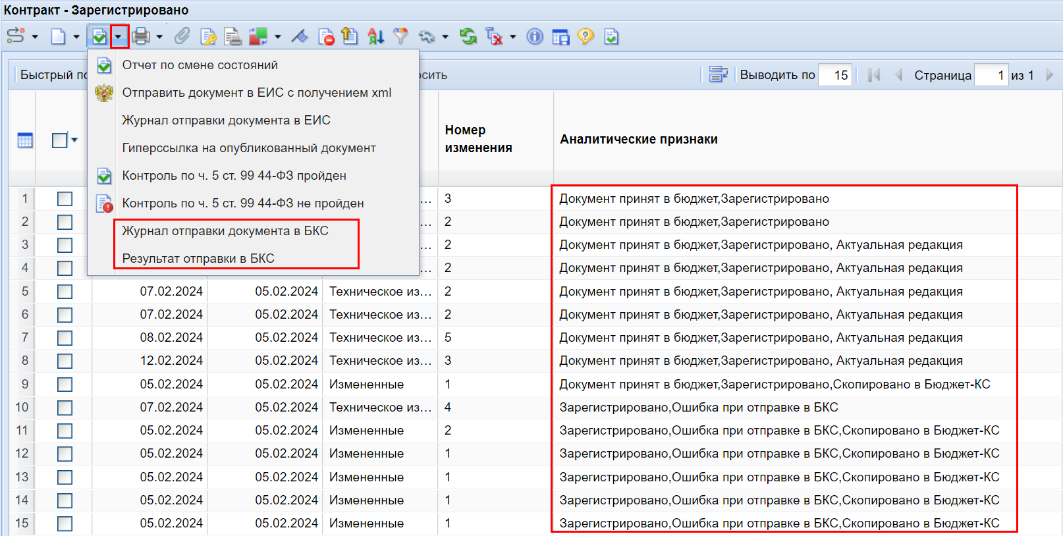
Статусы документов РИС при передаче в Бюджет
Аналитические признаки, присваиваемые в результате отправки к документам:
- Документ принят в Бюджет
- Ошибка при отправке в БКС
Статус результата отправки документа доступен по кнопкам:
- Результат отправки в БКС
- Журнал отправки в БКС

Slide 36
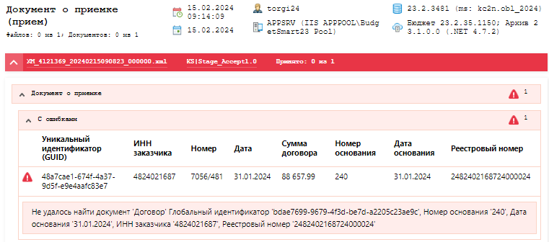
Не удалось найти документ «Договор»
Данный контроль срабатывает исключительно в случае отправки документа о приемке в Бюджет, при этом Контракт отсутствует в таблице «Договор» в Бюджете

Slide 37
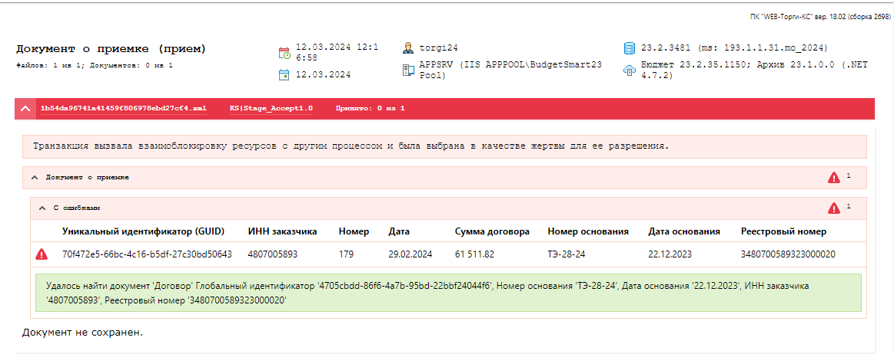
Бюджет «не доступен»
Контроль срабатывает в момент технических работ в Бюджете либо в случае инфраструктурных проблем
Решение:
Повторить отправку позже.
При кратном повторе - обратиться в техническую поддержку

Slide 38
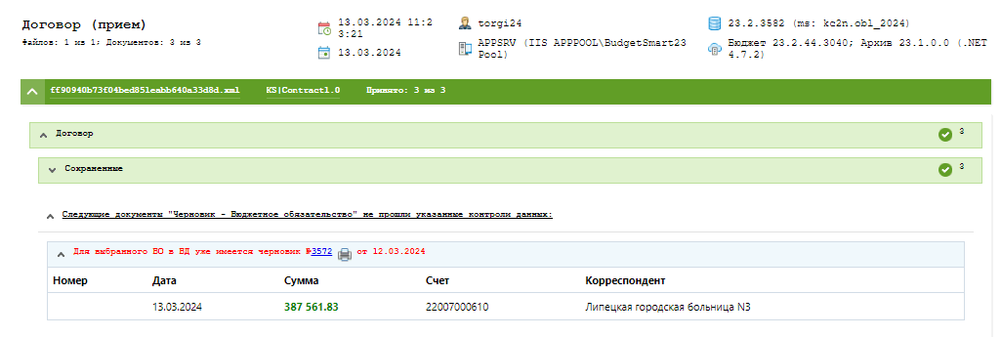
Контроль актуальности БО
Решение:
Прежде чем направлять новую версию контракта в Бюджет, необходимо принять БО из предыдущей версии документа

Slide 39
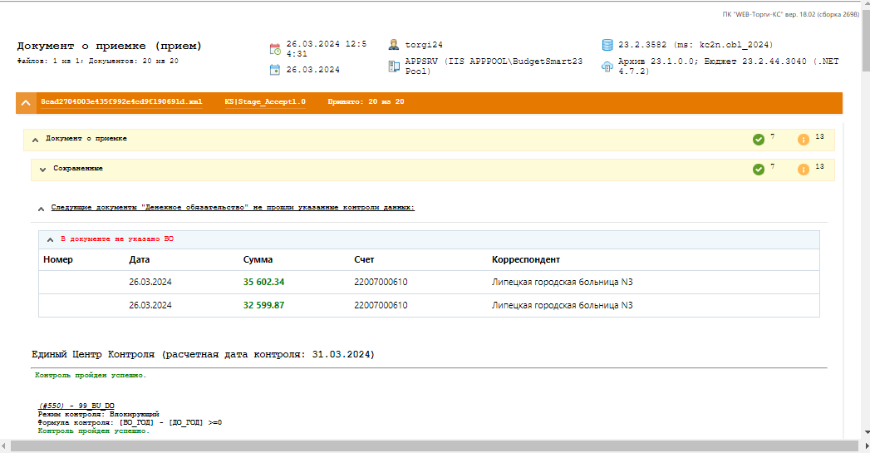
Не указано БО (Вариант 1)
Решение: Необходимо принять БО из черновика или создать вручную из актуальной версии договора. Затем сформировать ДО из документа о приемки вручную

Slide 40
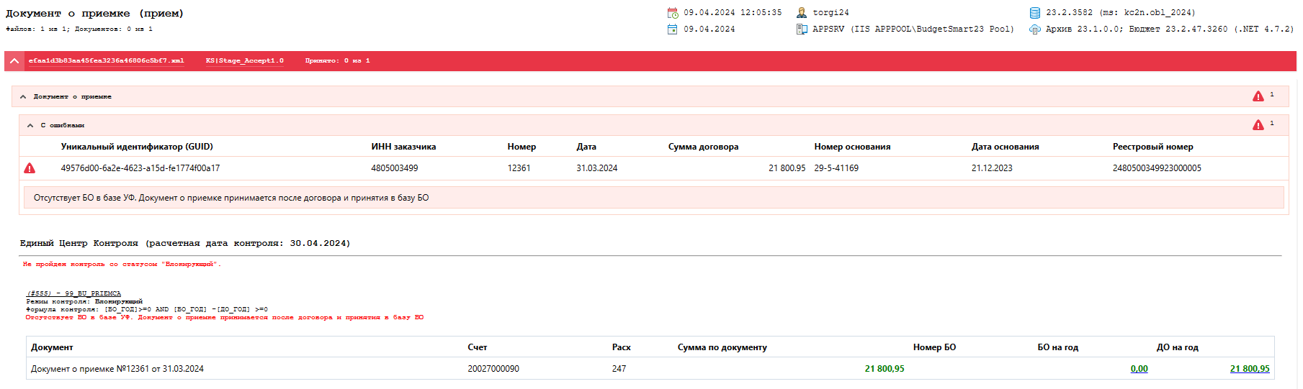
Не указано БО (Вариант 2)
Решение: Необходимо принять БО из черновика или создать из актуальной версии договора. Затем снова перевести исполнение на техническое изменение, перезаполнить финансирование и отправить в бюджет.

Slide 41
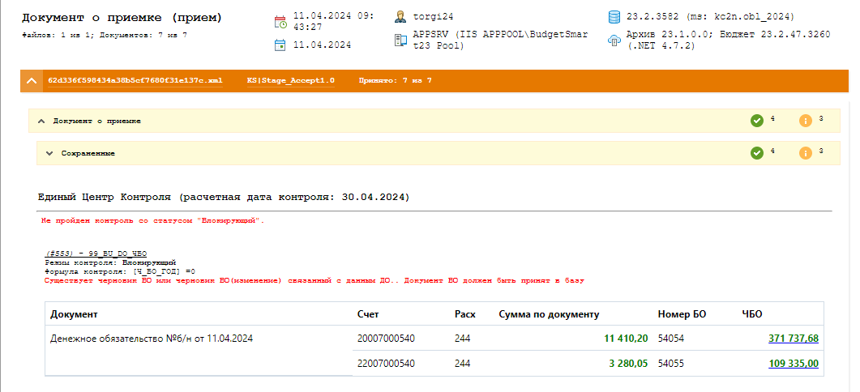
Не указано БО (Вариант 3)
Решение: Необходимо принять БО из черновика или создать из актуальной версии договора. Затем сформировать ДО из документа о приемки и сверить в нем корректность номера БО

Slide 42
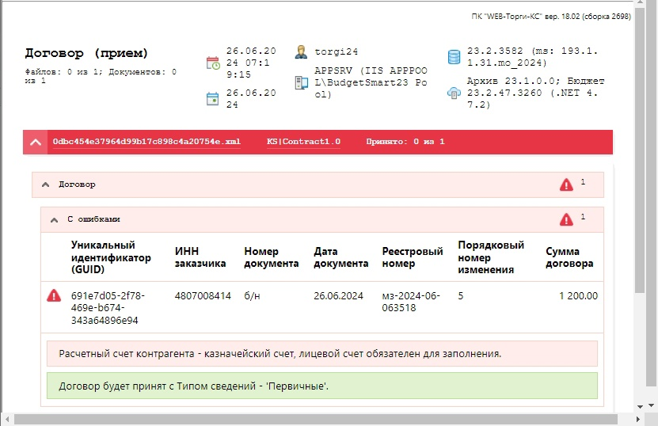
Платежные реквизиты в МЗ
Некорректно указаны реквизиты поставщика.
В случае, если поставщиком является БУ/АУ/казенное учреждение, должен быть указан корректный тип счета и лицевой счет.
Необходимо скорректировать карточку поставщика. Внести изменение в малую закупку, перевыбрать поставщика и направить данное изменение в Бюджет

Slide 43
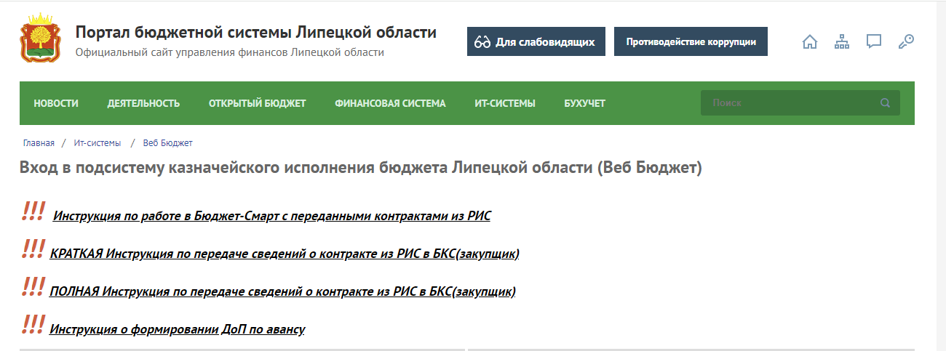
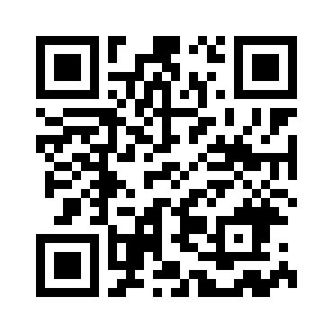
Инструкции
https://ufin48.ru/Menu/Page/219

Slide 44


СПАСИБО ЗА ВНИМАНИЕ!
info@cyberprofy.ru
info@profy48.ru
+7 (4742) 558-882

